Slide 1
Karta biletu elektronicznego/miejska
banki
lojalność
dostęp
kultura
inne usługi
biblioteki
baseny
interoperacyjność
regionalny
tp
usługi miejskie
miejski
tp
krajowy
tp
strefy
parkowania
Strategiczne obszary zastosowań:
usługi miejskie
interopracyjność
multimodalność
inne usługi
rower miejski
multimodalność
samochód
miejski
Źródło VDV-KA-KG

Slide 2
Złożoność interoperacyjności

Slide 3
Eksploatacja systemów kartocentrycznych jest kosztowna
Koszt eksploatacji Oyster w Londynie
jak wyeliminować te składniki kosztów?

Slide 4
Większość przychodów pochodzi od pasażerów nieregularnie korzystających z tp
“Commuters”
£1210M
„Non-commuters”
£1980M
25

Slide 5
Transport lotniczy - bilet na wiele podróży

Slide 6
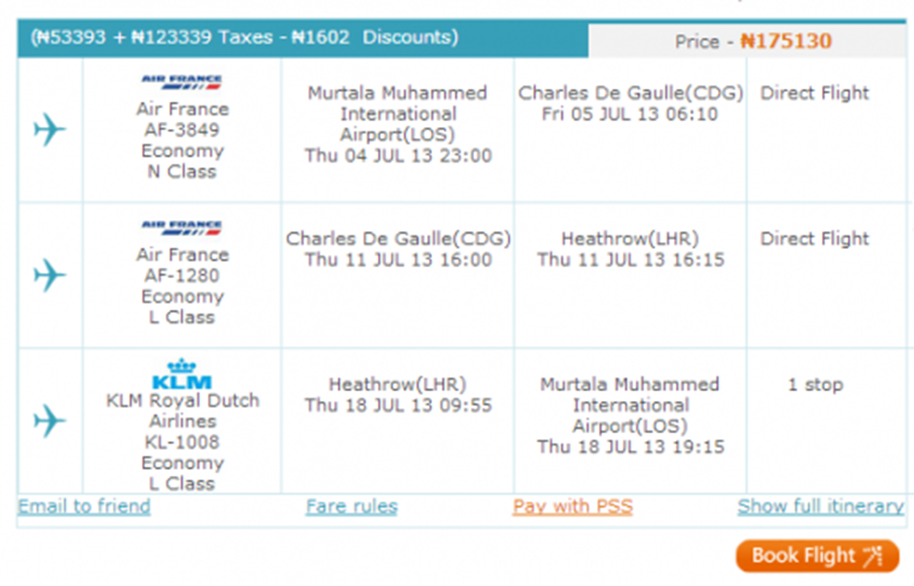
Interoperacyjność w transporcie lotniczym
źródło: http://techloy.com/2013/01/03/wakanow-multiple-destination-booking

Slide 7
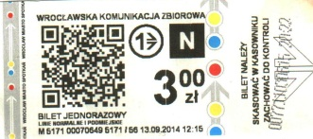
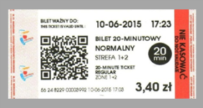
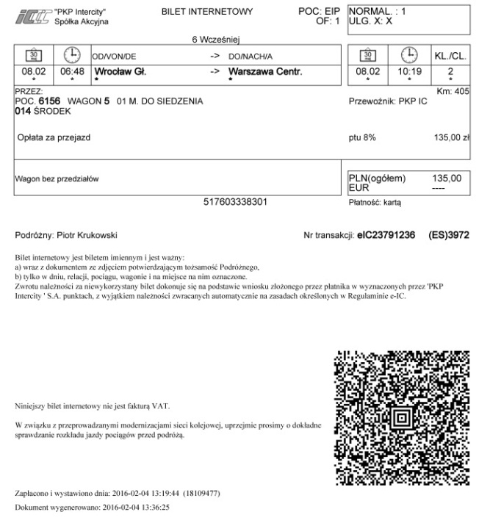
Interoperacyjność w transporcie lądowym
Wrocław
Warszawa

Slide 8
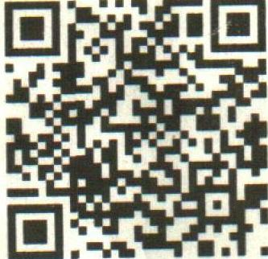
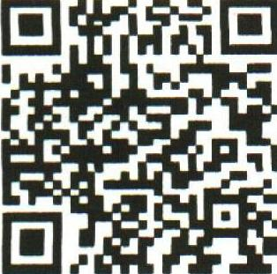
Bilet łączony mobilny/papierowy
Wrocławska Komunikacja Miejska
jeden przejazd przed godz.6:48 w dniu 08.02.2016
bilet normalny
PKP IC S.A.
przejazd z Wrocław Gł. do Warszawa Centr.; pociąg 6156
odjazd – 6:48; przyjazd – 10:19; w dniu 08.02.2016
wagon 5, miejsce 014, środek
bilet imienny dla: Piotr Krukowski
ZTM Warszawa
bilet 20-minutowy, ważny do godz. 10:40 w dniu 08.02.2016
bilet normalny
cena biletu łączonego: 135 zł

